Slide 1

華台語文對譯
台三甲
ATA098115
蘇資勛

Slide 2
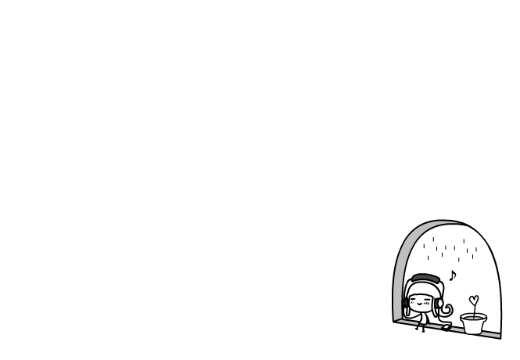
內容簡介
龍瑛宗集-黑妞(烏面ê少女)
楊守愚集-凶年不免於死亡

Slide 3
黑妞
描寫故事主角佇學生時期熟似ê一个查某囡仔(阿燕) 。用倒敘ê手法來寫。文章一開始是作者經過一間食茶館，看到三ê女招待，攏抹粉抹真厚，特別打扮，伊當作其中一位是伊過去熟似ê彼ê少女- 阿燕。開始回憶伊佮阿燕熟似ê過去。

Slide 4
凶年不免於死亡
描寫當時(日治時期)佃農受地主、日本官ê欺凌。故事主角林至貧因為拄著稻仔染著「稻熱病」，所以交袂出租數，賣出伊所有ê一切，甚至是伊親生ê囝-阿英。就算講 是賣出囝，共款是散赤人，為著伊這馬唯一ê囡仔-阿榮，伊生活偌甘苦，伊攏必須忍耐。

Slide 5
譯文摘錄
黑妞
暗時，掠著阿燕，戲弄共伊問：「阿燕，你上佮意啥乜物件？」
「……」
阿燕笑咧笑，毋肯回答。
「抑是穿媠衫，愛娗妝打扮，對毋對？」
阿燕躊躇，規氣回答：「對啦。」
「為啥乜？」
「為啥乜？我毋知。」

Slide 6
「阿燕，你是媠姑娘呢。」
阿燕真歡喜共頭向落來。
「毋過，阿燕，穿媠衫打扮ê，攏是無愛作穡ê人。」
「所以，我想袂做女招待。」
「做女招待？」
「是。」

Slide 7
「街仔路ê咖啡館內ê女招待？」
「是啦，我就是想袂做彼款ê職業。」
「阿燕，恐驚你毋知影，女招待生雖然妝甲真嬈花，毋過彼是足辛苦ê呢。」
「我無在意，我袂穿媠衫。」
歸身軀真破ê阿燕，眼神活潑起來，若懷無限ê憧憬。

Slide 8
凶年不免於死亡
「我當時一擺閣一擺講這是天災、天意，不是阮坐佃戶願意ê，也毋
是故意創來ê。伊愈生氣，生氣甲袂收山。就罵我『奸巧』、『故意
抵賴』、『無天良』，這無打緊，閣限我二十工，愛甲租數還清，若
過期，就愛正式向法庭提出告訴，請求差押、競賣。

Slide 9
唔！像我這種散赤人，愛去佗位借遐濟租錢來還伊……好額人ê勢力，
你知知ê，阮這款佃戶，哪有伊ê萬分之ㄧ？哪敢對一講『勿』
呢？……唉！真正超過伊限ê彼工，來一个日本人，講是查封官，
就共我ê所有家產、農具、牛呀、豚呀，佮我滯ê彼間破草寮，攏
一項一項貼單仔，講啥乜愛差押抄封，我驚甲魂飛魄散。厝內ê人
，攏哭甲不亦樂乎？！」

Slide 10
In甚至講我是一个無公道ê惡佃戶，竟然共田地也收轉去。哎呦！
我這ê時陣，已經是天下第一痛苦，受罪ê人！無通食！無通滯，
身軀只有一領破裘，破甲袂當閣破ê破裘，閣堪會條嗎？我不得已
只會當入工場做苦工過日！

Slide 11
較困難ê語句
黑妞
1. 廖家雖是舊房子，丹青的模糊痕跡仍然看得出，灰色牆壁掛有雄渾的書法，他們那種古色古香的生活，頗使我滿足而喜悅。
→廖嘉雖然是古厝﹐丹青ê痕跡猶閣看ê出來﹐殕色ê壁有
雄渾ê書法﹐in彼種古色古香ê生活﹐頗略仔乎我滿足閣歡喜。

Slide 12
2. 土磚牆的廚房有些幽暗，爐竈、水缸和日常器具都罩上了一抹影子；但在外面洋溢著炙熱而慵懶的陽光，從那照耀的光線裏，少女的天真笑聲仍然飄過來。
→土磚仔壁ê灶跤有淡薄仔陰暗，火爐、水缸佮民生器具攏罩一片黑影；毋過外口充滿炎熱佮慵懶ê日頭，uì彼爿照來ê光線內，少女ê天真笑聲依然飄過來。

Slide 13
凶年不免於死亡
1. 這時候的至貧，已經是象徵了堤岸的溝水一樣，滔滔不竭地，把這兩年來飽受的、無限的、滿腹裏的苦楚，一直傾瀉出來。
→這時陣ê至貧，已經是象徵堤岸ê溝水共款，直直講，共這兩年來，飽受的、無限ê 、滿腹ê苦楚，一直宣洩。

Slide 14
2. 冷清清的四壁，一盞半明半滅如豆的燈光下，至貧依舊獨自一個人拼命地，做著他編竹籃子的生活，但多添了一顆顆淚珠兒濕透。
→冷清清ê四ê壁，一盞閃閃爍爍、光線足細ê燈光下，至貧仍然家己一ê人打拚，做伊編竹籃子ê生活，但加一粒閣一粒ê目屎。

Slide 15
差押抄封
抵賴
襤褸不堪的一領破裘

Slide 16
The end.
多謝逐家

